Slide 1
MACD와 거래량을 이용한
주식 자동 매매
00
컴퓨터정보공학부 2018202030 박지용
컴퓨터정보공학부 2020202064 전혜림

Slide 2
MACD와 거래량을 이용한 주식 자동 매매 0803발표
진행상황
01
매매 목록 시각화
매수, 매도될 시에 사용자가 눈으로 확인할 수 있게
거래량을 활용해 다양한 방법으로 백테스팅
거래량 평균, 지수이평선, OBV 사용
전략의 한계점을 파악하고 해결 방법 고안

Slide 3
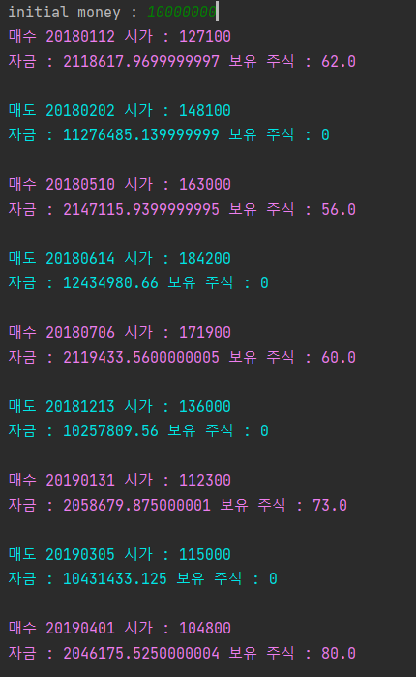
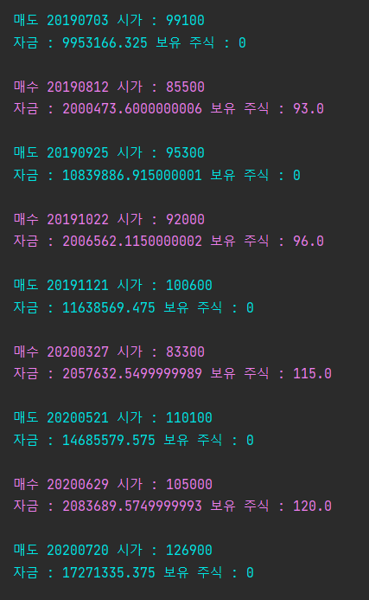
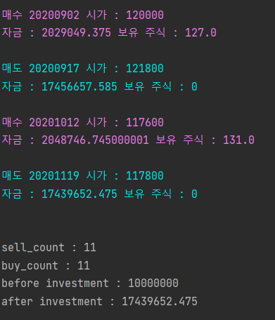
MACD와 거래량을 이용한 주식 자동 매매 0803발표
매매 목록 시각화
02
매매포인트를 발견했을 경우 -> 풀매수, 풀매도
마지막 날까지 남아있는 주식은 풀매도

Slide 4
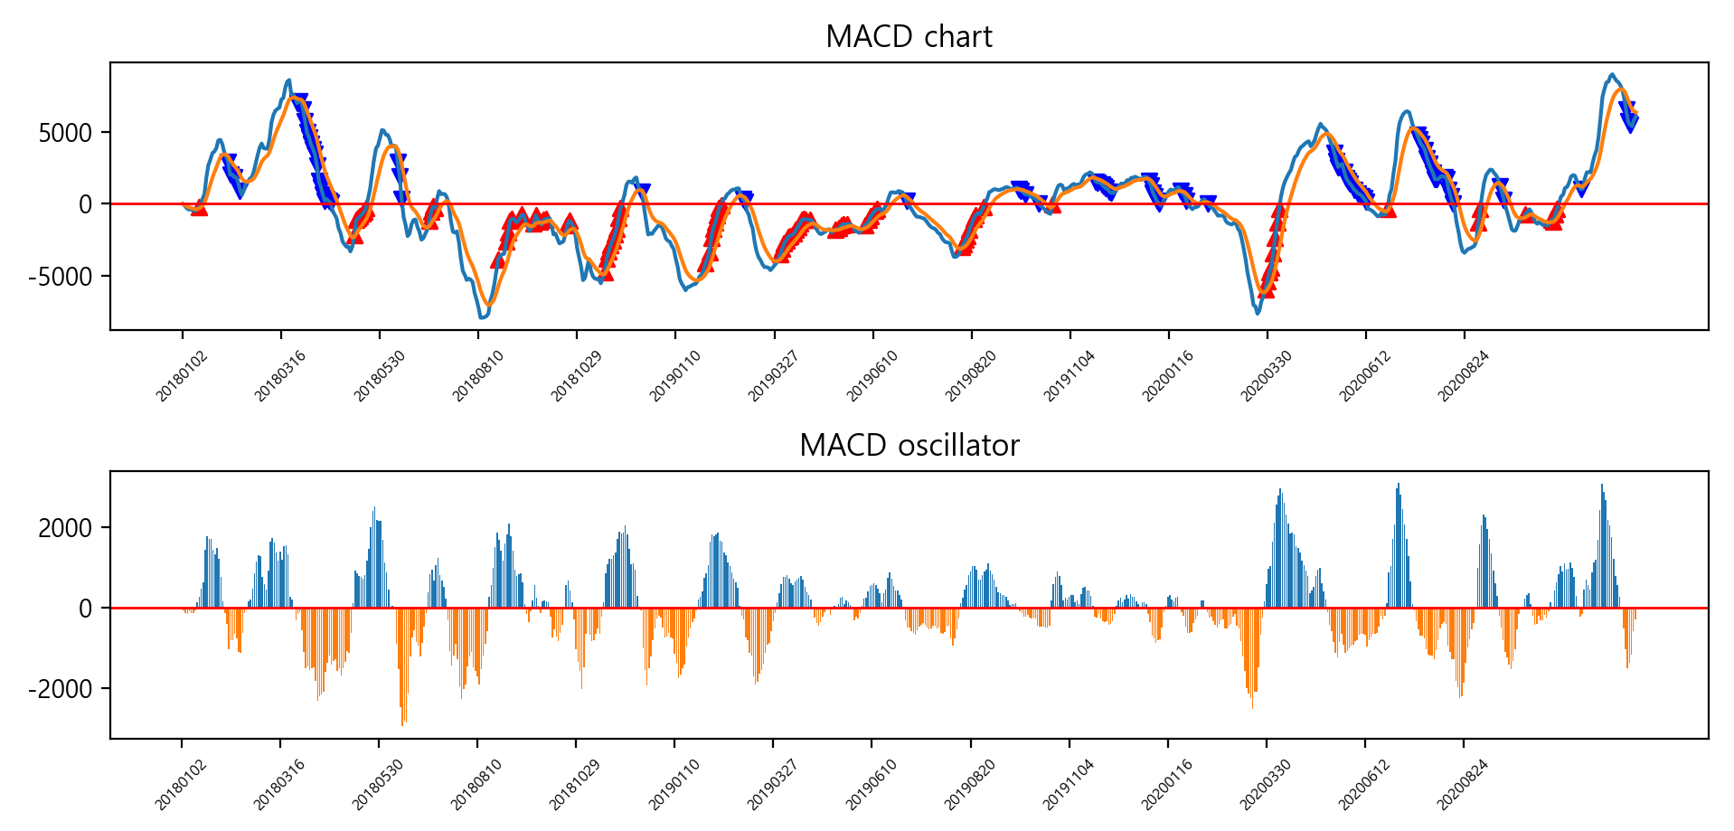
MACD와 거래량을 이용한 주식 자동 매매 0803발표
매매 목록 시각화
03

Slide 5
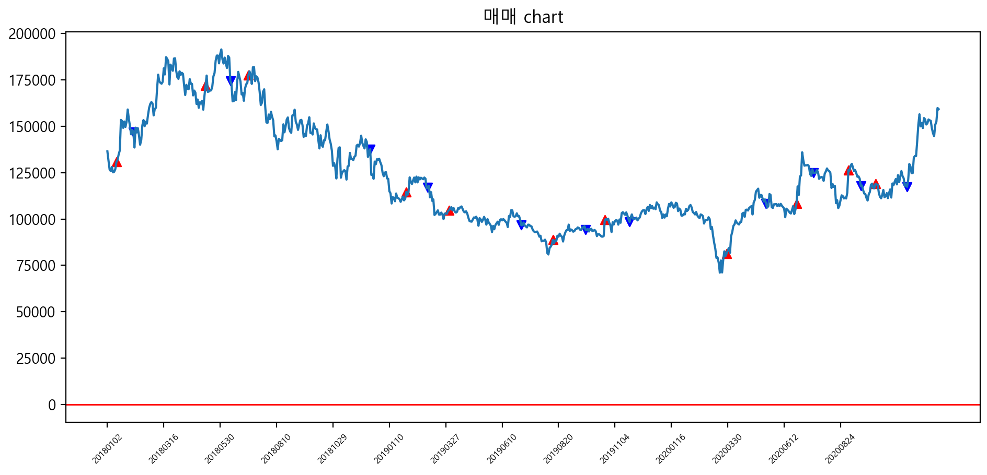
MACD와 거래량을 이용한 주식 자동 매매 0803발표
매매 목록 시각화
04

Slide 6
MACD와 거래량을 이용한 주식 자동 매매 0803발표
거래량 활용
05
1. 거래량 평균
설정한 기간 전체 거래량의 평균을 활용
거래량 평균 < 현재 거래량 -> 매수 조건
거래량 평균 > 현재 거래량 -> 매도 조건
2. 거래량 지수이평선
거래량으로 12일, 26일 지수이평선을 만들어 골든, 데드크로스 원리 적용
3. OBV 활용
거래량이 주가를 선행한다는 특징을 강조한 지표
상승일의 거래량 누계에 하락일의 거래량 누계를 차감한 거래량 지표

Slide 7
MACD와 거래량을 이용한 주식 자동 매매 0803발표
거래량 활용
06
*OBV 계산 방식
당일 종가 > 전일 종가
OBV = 전일 OBV + 당일 거래량
당일 종가 < 전일 종가
OBV = 전일 OBV – 당일 거래량
당일 종가 = 전일 종가
OBV = 전일 OBV
산출한 OBV의 지수이평선을 구하여 활용 -> 최근 시장 분위기를 반영하도록 하기 위해
OBV > OBV 지수 이평선 -> 매수 조건
OBV < OBV 지수 이평선 -> 매도 조건

Slide 8
MACD와 거래량을 이용한 주식 자동 매매 0803발표
전략 한계점
07
*백테스팅 결과
MACD vs MACD와 거래량
모든 종목에서 MACD만 이용하였을 때보다, MACD와 거래량을 같이 활용하였을 때 더 좋은 수익이 나왔음
첫날 매수, 마지막날 매도 vs MACD와 거래량을 이용한 매매기법
삼성전자와 같이 유동성이 적은 종목은 전자로 하였을 때가 좀 더 수익이 잘 나왔음
하지만 유동성이 크거나 파악하기 어려운 종목들은 후자를 사용하는 것이 더 좋은 수익 창출이 가능하였음

Slide 9
MACD와 거래량을 이용한 주식 자동 매매 0803발표
전략 한계점
08
#장기(2-3년)
어떤 종목인지에 따라 수익률이 달랐지만 최소 20-30%의 수익 창출은 가능하였으며
OBV를 활용해서 매매를 했을 시에 가장 안정적으로 수익 창출이 됐다고 판단
#단기(6개월 이하)
거래량 전체 평균, 거래량 이평선을 사용했을 경우, 조건에 충족되지 않아 매매가 이루어지지 않는 경우↑
OBV를 활용하였을 때는 단기에도 거래가 이루어졌음
단, 단기로 진행하였을 때에는 약간의 수익이 나거나 약간의 손해를 보았음
->단기로 진행할 경우 해결 방안?

Slide 10
END
00
Thank you
감사합니다

